Slide 1
時間 | 論壇與競賽流程
 | 口頭報告者 |  | 海報展演者 |  | 一般成員 | 學會會員
11:00-11:30 | 報到 |  |  |  |  | 報到
11:30-13:00 |  |  |  |  |  | 會員大會
13:00-13:15 | 開幕+貴賓致詞+大合照
13:15-14:50 | 場次一：家庭照顧群像：實踐與服務
14:50-15:00 | 準備競賽 |  |  | 中場休息與交流時間
15:00-16:35 | 競賽： 口頭報告 | 競賽： 海報發表 |  | 場次二：家庭照顧的法律風險與永續議題
16:35-17:00 | 綜合座談與討論
17:00-17:30 | 閉幕式＆專題競賽頒獎
17:30 | 歸賦~

Slide 2


備賽與競賽時程
第二屆長期照顧永續發展論壇—競賽賽程表
組別 | 比賽項目 | 報到與準備 | 競賽時間
口報組 | 專題口報發表(A類) | 12:30-13:00報到 13:00-14:50論壇 14:50-15:00準備 | 15:00-15:50
海報組 | 早安圖(B類) |  | 15:00-15:24
 | 專題海報發表(C類) |  | 15:24-16:28

Slide 3
大專生專題口頭報告 12/19賽程
1.12/19 12:30開始報到，請由報到代表人(當天報告者)出示學生身份證明進行報到。需於 14:50前報到結束並請
準時入席競賽會場(逾時不得報到)，報告組別交接中途可離席， 請於報告前10分鐘回到發表場內。
2.每組限時10分鐘，第 8 分鐘按鈴一響，第 10分鐘按鈴兩響後，請停止報告。
3.簡報繳交時間：請於 12/12(五) 前將簡報 e-mail 至 elderservice100@gmail.com，簡報檔名請以「組號_論
文題目」命名，信件主旨請以「長期照顧永續發展論壇口頭報告簡報檔-組號」命名。（請確定簡報資料後再
寄出，避免研討會現場更換檔案，影響其他發表人的時間）
4.現場提供電腦、麥克風、投影機、投影筆。
5.評分方式：創意、可行性、完整度、簡報表現、評審評分各佔20%。
6.獲獎團隊請當天提供單一匯款資訊，以利會後進行匯款。
參賽成員請於17:00前至論壇會場等待頒獎，得獎團隊須全員到齊使得領獎，唱名三次未到齊視同放棄。

Slide 4
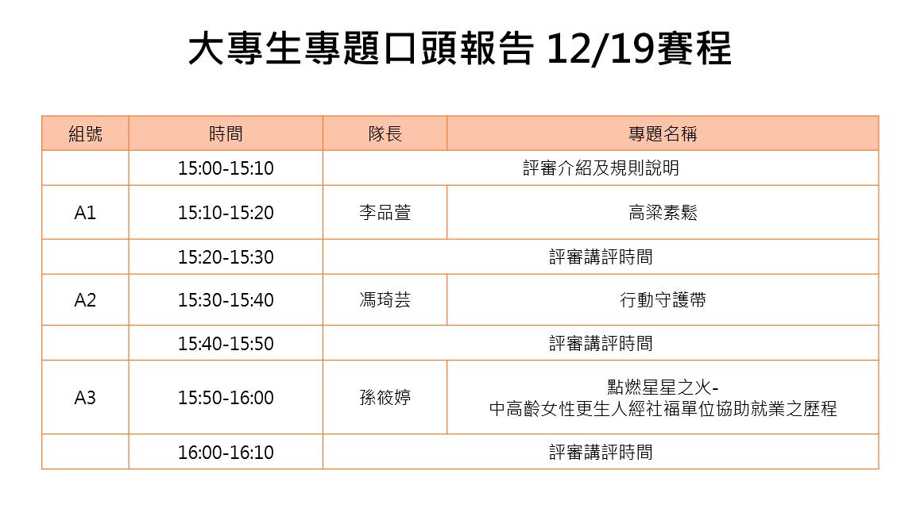
大專生專題口頭報告 12/19賽程
組號 | 時間 | 隊長 | 專題名稱
 | 15:00-15:10 | 評審介紹及規則說明
A1 | 15:10-15:20 | 李品萱 | 高粱素鬆
 | 15:20-15:30 | 評審講評時間
A2 | 15:30-15:40 | 馮琦芸 | 行動守護帶
 | 15:40-15:50 | 評審講評時間
A3 | 15:50-16:00 | 孫筱婷 | 點燃星星之火- 中高齡女性更生人經社福單位協助就業之歷程
 | 16:00-16:10 | 評審講評時間

Slide 5
海報發表類 12/19賽程
1.12/19 (五) 12:30開始報到，請由報到代表人出示學生身份證明進行報到。14:50前未報到或已報到但未完
成張貼者表示棄權。
2.張貼時間：請於114年12月19日12:30~14:50，自行於所屬投稿編號之海報架張貼海報，現場備有海報布
膠供張貼使用，發表結束後於請於16:35至17:00之間自行撤除，未撤除之海報將由主辦單位全權處理。
3.海報規格：專題組入圍者請準備A0直式海報乙張，早安圖入圍者請準備A1直式海報乙張
4.海報發表評審老師將於15:00開始依編號順序進行評審，展示期間請組別由一名代表向委員說明以及諮詢
至多5分鐘(會計時)。若無說明代表者，評分項目中報告表現為零分。
5.評分標準：報告表現、可行性、完整度、海報設計美觀、評審評分各佔20%。
6.獲獎團隊請當天提供單一匯款資訊，以利會後進行匯款。
參賽成員請於17:00前至論壇會場等待頒獎，得獎團隊須全員到齊使得領獎，唱名三次未到齊視同放棄。

Slide 6
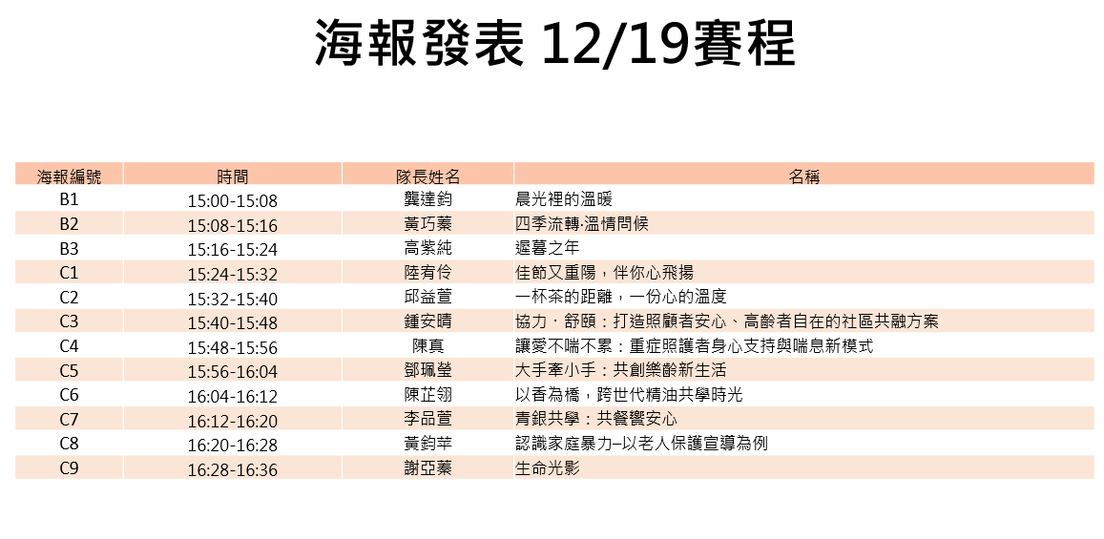
海報發表 12/19賽程
海報編號 | 時間 | 隊長姓名 | 名稱
B1 | 15:00-15:08 | 龔達鈞 | 晨光裡的溫暖
B2 | 15:08-15:16 | 黃巧蓁 | 四季流轉‧溫情問候
B3 | 15:16-15:24 | 高紫純 | 遲暮之年
C1 | 15:24-15:32 | 陸宥伶 | 佳節又重陽，伴你心飛揚
C2 | 15:32-15:40 | 邱益萱 | 一杯茶的距離，一份心的溫度
C3 | 15:40-15:48 | 鍾安晴 | 協力・舒頤：打造照顧者安心、高齡者自在的社區共融方案
C4 | 15:48-15:56 | 陳真 | 讓愛不喘不累：重症照護者身心支持與喘息新模式
C5 | 15:56-16:04 | 鄧珮瑩 | 大手牽小手：共創樂齡新生活
C6 | 16:04-16:12 | 陳芷翎 | 以香為橋，跨世代精油共學時光
C7 | 16:12-16:20 | 李品萱 | 青銀共學：共餐饗安心
C8 | 16:20-16:28 | 黃鈞苹 | 認識家庭暴力–以老人保護宣導為例
C9 | 16:28-16:36 | 謝亞蓁 | 生命光影

